Slide 1
Communauté pour les maladies émergentes et zoonotiques
Identifier les risques émergents grâce à l'intelligence collective
CEZD - Mise à jour du réseau des petits ruminants du CAHSS
19 juin 2024
www.cezd.ca

Slide 2
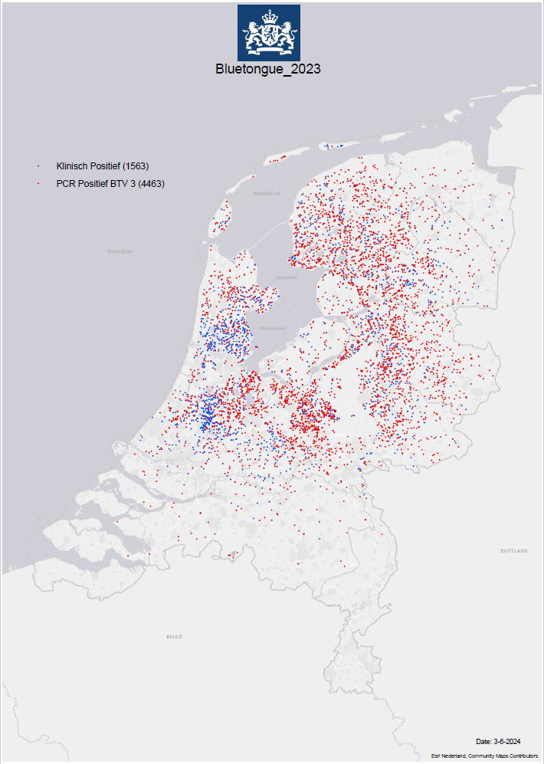
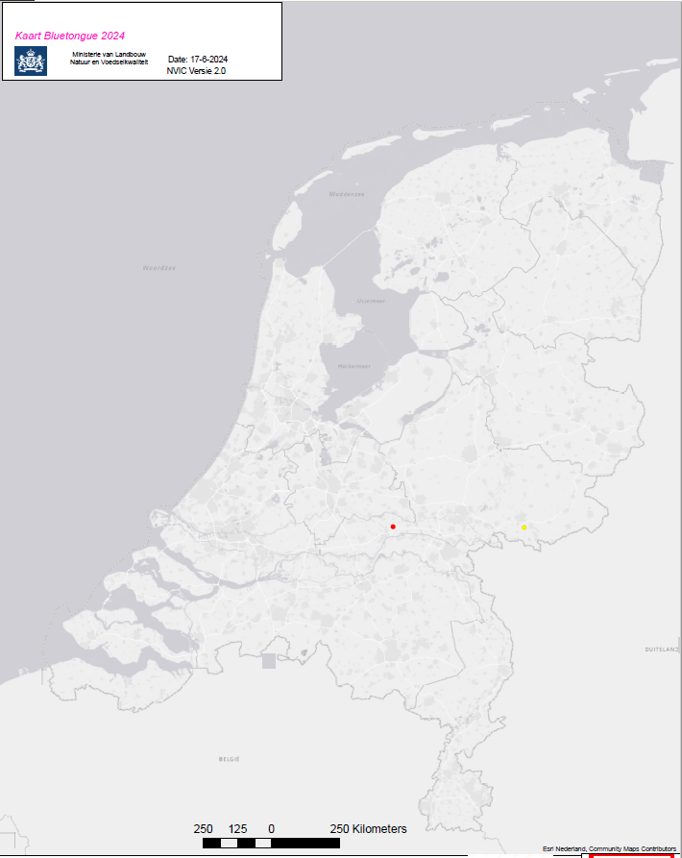
Virus de la fièvre catarrhale du mouton (BTV-3) en Europe
Pays-Bas
Premier rapport le 5 septembre 2023
Rapports les plus récents
  Nouvelle carte pour 2024, 1 seul cas confirmé
2023
Cas chez les bovins et les ovins
Cas rare : Une chienne enceinte de 3,5 ans a également été testée positive.
Quelques cas chez les lamas/alpagas
Deux vaccins contre le BTV-3 désormais disponibles
  Espagnol et allemand
Notes:
Les Pays-Bas ont signalé pour la première fois un foyer de BTV-3 en septembre 2023.
Le décompte le plus récent, en date du 3 juin, fait état de 1563 cas cliniquement positifs et de 4463 cas PCR BTV-3 positifs Plus de 6000 cas
Des cas ont été signalés chez des bovins et des ovins, un cas chez un chien et quelques cas chez des alpagas/lamas.
Récemment, deux vaccins ont été mis à disposition, l'un en espagnol et l'autre en allemand.
En ce qui concerne l'espagnol, qui a été approuvé dans le cadre d'une procédure accélérée, un total de deux millions de doses sera mis à la disposition des agriculteurs néerlandais d'ici à la fin du mois d'avril.
Les ovins auront besoin d'une dose et les bovins de deux doses administrées à trois semaines d'intervalle. Les animaux seront protégés environ 28 jours après la vaccination, la durée de l'immunité restant à déterminer.

Slide 3
Virus de la fièvre catarrhale du mouton (BTV-3) en Europe
Belgique
10 octobre 2023 cas de sérotype 3 du virus de la fièvre catarrhale ovine chez des moutons à Merksplas
Aucun cas supplémentaire n'a été signalé au WOAH, mais un total de 8 sur le tableau de bord.
1 cas supplémentaire fin avril 2024
Allemagne
13 oct. 2023 cas de sérotype 3 du virus de la fièvre catarrhale ovine à Clèves
Cas chez les bovins et les ovins
Au 17 juin, 40 foyers ont été signalés à WOAH, RA mentionne 56
ROYAUME-UNI
Nov 10, 2023 cas de sérotype 3 du virus de la fièvre catarrhale du mouton chez des bovins dans le Kent
Au 1er mars, 123 cas de BTV ont été confirmés en Angleterre sur 73 sites dans 4 comtés.
  116 cas chez les bovins, 7 cas chez les ovins
  Le sérotype 3 du virus de la fièvre catarrhale ovine a été détecté dans le Kent, le Suffolk, le Norfolk et la région de l'Oregon.
Pas de rapport supplémentaire à l'OMAH depuis la fin du mois de mars
Notes:
Passons maintenant aux autres pays d'Europe : la Belgique, l'Allemagne et le Royaume-Uni ont signalé des cas de BTV-3.
Dans cette mise à jour, la Belgique a signalé 1 cas supplémentaire à la fin du mois d'avril 2024, soit un total de 8 cas.
L'Allemagne a signalé de nouveaux cas, mais les totaux diffèrent selon les systèmes, de sorte qu'il y a eu entre 40 et 56 foyers au total, avec de nouveaux cas au cours des deux dernières semaines.
Le Royaume-Uni n'a signalé aucun cas supplémentaire au cours des trois derniers mois et a publié une évaluation des risques.
Et comme mentionné dans la dernière mise à jour, d'autres pays européens ne font pas vraiment de surveillance s'ils n'ont pas un marché qui l'exige. Il y a donc encore beaucoup d'inconnues autour de la distribution du BTV-3 en Europe.

Slide 4
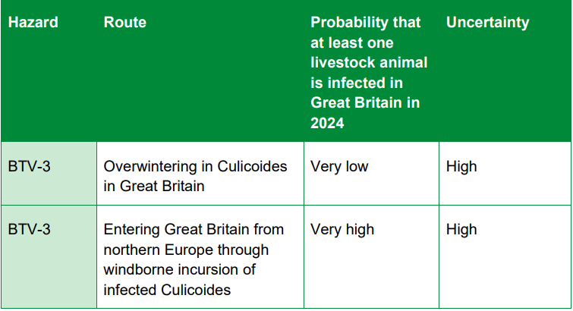
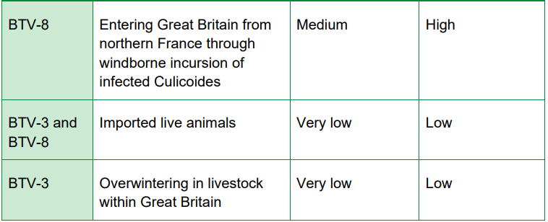
Virus de la fièvre catarrhale du mouton - Évaluation des risques au Royaume-Uni (BTV-3 et BTV-8)
La probabilité d'une nouvelle introduction du BTV-3 dans le bétail en Grande-Bretagne par le biais de moucherons piqueurs infectés provenant d'Europe du Nord est très élevée.
Probabilité moyenne pour le BTV-8 par incursion éolienne
Très faible probabilité d'hivernage du BTV-3 dans le bétail et dans les culicoïdes - toutefois, l'incertitude concernant les culicoïdes est élevée.
Très faible probabilité d'importation d'animaux vivants
Évaluation des risques liés au virus de la fièvre catarrhale du mouton (BTV-3 et BTV-8) : Risk assessment of entry into Great Britain (publishing.service.gov.uk)
Notes:
L'évaluation des risques au Royaume-Uni a porté sur le BTV-3 et un peu sur le BTV-8.
Ils ont conclu à une très forte probabilité d'introduction d'animaux d'élevage en Grande-Bretagne par le biais de moucherons infectés provenant d'Europe du Nord, avec toutefois une forte incertitude.
Une probabilité moyenne pour le BTV-8, par le biais d'une incursion éolienne, avec là encore une forte incertitude.
Une très faible probabilité d'hivernage du BTV-3 dans les culicoïdes, mais avec une forte incertitude.
et une très faible probabilité pour les animaux vivants importés ainsi que pour l'hivernage dans le bétail.

Slide 5
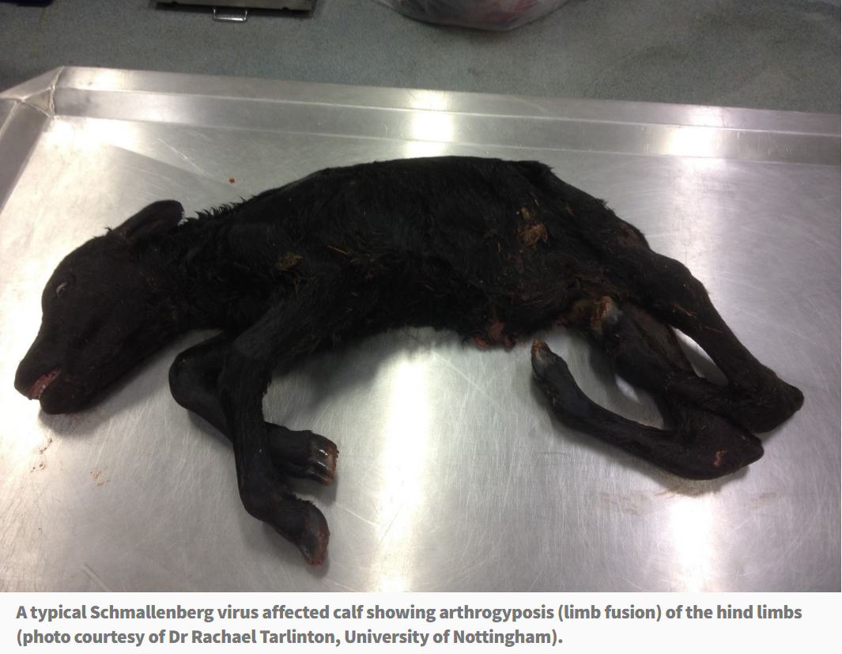
Informations et conseils sur le virus de Schmallenberg de la part de la NFU - NFUonline
Le virus de Schmallenberg au Royaume-Uni
mars 2024
Exploitations touchées dans le Somerset
Nombre élevé de cas dans la ceinture sud-ouest de l'Angleterre, du Devon et du Somerset jusqu'au Herefordshire et au Gloucestershire.
Certains éleveurs déclarent que 40 % de leur cheptel est infecté.
Notes:
Propagé par les culicoïdes - Le virus de Schmallenberg a touché des exploitations agricoles dans le Somerset, les cas augmentant dans tout le sud-ouest. Les éleveurs signalent un nombre élevé de cas dans le sud-ouest de l'Angleterre, depuis le Devon et le Somerset jusqu'au Herefordshire et au Gloucestershire, certains d'entre eux déclarant que 40 % de leur cheptel est infecté. Les symptômes sont les suivants : avortements, mortinatalité, anomalies fœtales, réduction de la production laitière, fièvre et diarrhée.

Slide 6
La fièvre Q découverte dans une ferme ovine du Brabant, premier cas en 8 ans - DutchNews.nl
Coxiella burnetti détectée dans des échantillons provenant du réservoir à lait d'une ferme ovine (avril 2024)
25 jeunes animaux, récemment agnelés, n'avaient pas encore été vaccinés
Les exploitations agricoles comptant au moins 50 ovins ou caprins sont tenues par la loi de vacciner leurs animaux.
D'autres pays européens (Bulgarie) ont signalé une augmentation du nombre de cas chez l'homme et chez l'animal.
Les Pays-Bas ont connu une importante épidémie de fièvre Q entre 2007 et 2011
  74 personnes sont décédées
  50 000 à 100 000 personnes infectées selon les estimations
  1/5 personnes développent une forme chronique de fièvre Q similaire à la fièvre longue ou à l'encéphalite myalgique.

Slide 7
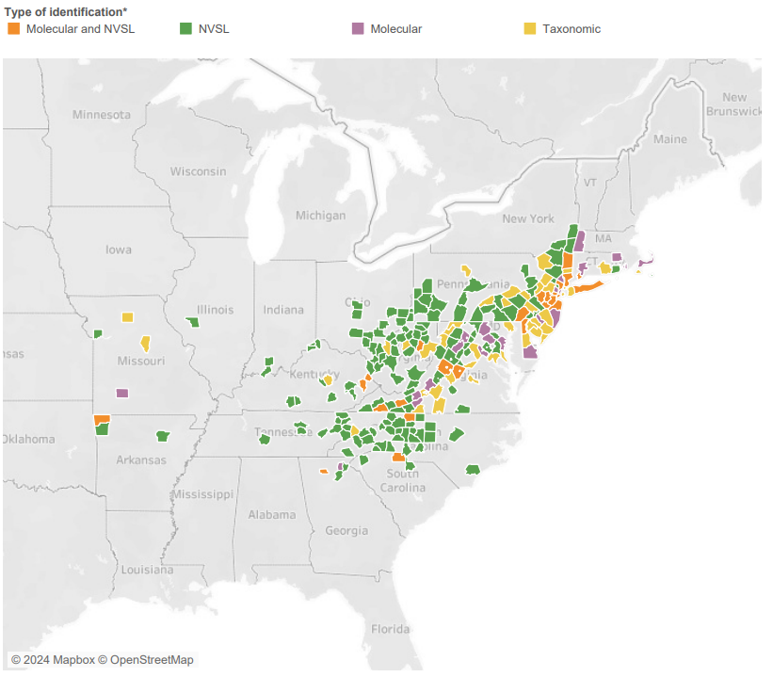
La présence du tique asiatique est confirmée dans l'Illinois - Brownfield Ag News
Comté de Morgan Illinois
20th État de notification de l'ALHT

Slide 8
Résultats scientifiques
IJMS | Free Full-Text | Évaluation des effets de la température sur la co-infection par les sérotypes 10 et 17 du virus de la fièvre catarrhale du mouton chez Culicoides sonorensis (mdpi.com)
Modèle d'exposition animale pour la cartographie du risque d'émergence du virus de la fièvre hémorragique de Crimée-Congo - Volume 30, Numéro 4-Avril 2024 - Revue Emerging Infectious Diseases - CDC

